Slide 1
Stöðugt skattaumhverfi – hornsteinn fjárfestingar
Magnús Þór Ásmundsson
Forstjóri Alcoa á Íslandi og stjórnarformaður Samáls

Slide 2
Stöðugt skattaumhverfi – hornsteinn fjárfestingar
Stöðugt skattumhverfi er hornsteinn erlendrar fjárfestingar
Orkufrekur iðnaður á borð við áliðnað krefst mikilla fjárfestinga
Fjárfesting Alcoa í Fjarðaáli var yfir 200 milljarða króna
Fjárfestar í þessum iðnaði þurfa að hugsa til áratuga
Fjárfestingin er afar viðkvæm fyrir breyttum forsendum
Fjárfestar verða því að geta treyst á stöðugt skattkerfi
Fjárfestingarsamningar gerðir með það að markmiði að lágmarka sveiflur í rekstrarumhverfi fyrirtækjanna
Gott samstarf og traust milli aðila er forsenda
Skattaumhverfið er ein af grunnforsendum fjárfestingar
Alþjóðagjaldeyrissjóðurinn varaði sérstaklega við breytingum í skattumhverfi þessa iðnaðar í skattaskýrslu sinni: “Avoid sudden measures to increase fiscal levies on energy-intensive industries; focus instead on securing fair market value for electricity sales.”(IMF: Iceland: Advancing en measures to increase fiscal levies on energy-intensive industries; Tax Reform and the Taxation of Natural Resources, May 2011)

Slide 3
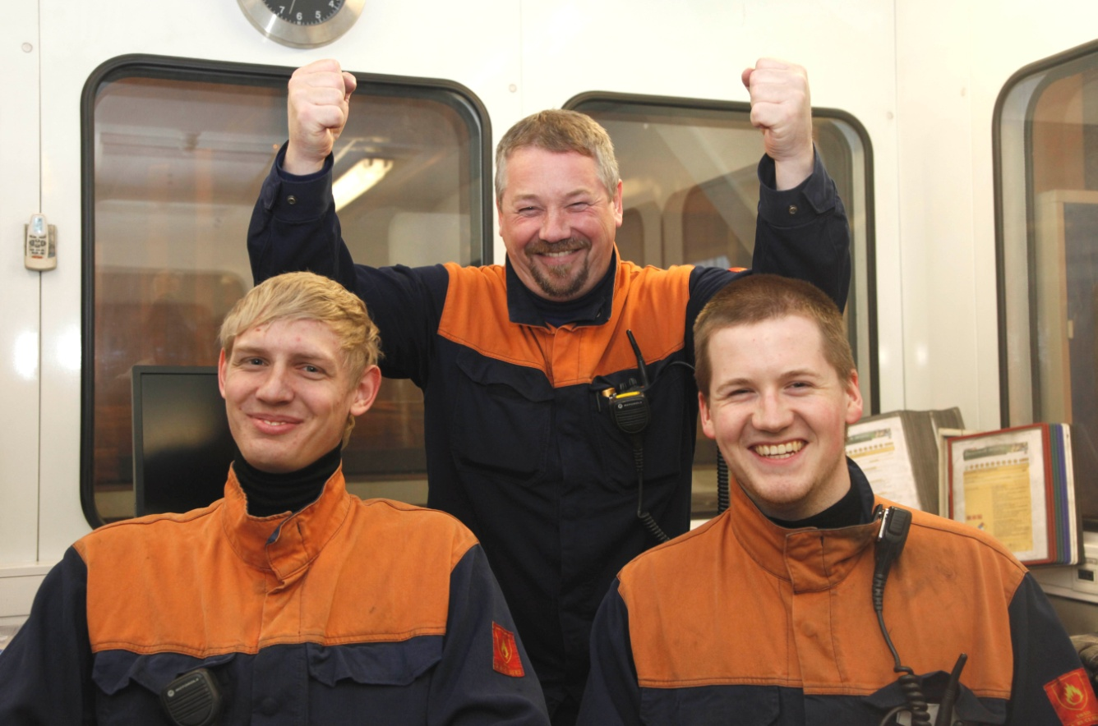
Skattgreiðendur á Austurlandi
Notes:
800 skattgreiðendur hafa vinnu sína við starfsemi AF.
Þeir hafa 5,5 milljarða í árslaun og greiða af þeim 1,7 milljarð í tekjuskatt
Af því eru greidd 430 milljónir í tryggingargjöld

Slide 4
Stöðugt skattaumhverfi – hornsteinn fjárfestingar
Tímabundinn raforkuskattur lagður á 2010 - 2012
Samkomulag um fyrirframgreiðslu tekjuskatts og orkuskatt til þriggja ára
Fyrirtækin taka þátt í endurreisn fjárhags ríkissjóðs og hafa fyllilega staðið við sitt.
Hefur skilað ríkissjóði um 3 milljörðum á ári í tekjur
Álitamál hvort skatturinn sé í andstöðu við fjárfestingarsamninga
Stjórnvöld virða ekki við samkomulagið
“...mun standa í 3 ár frá árinu 2010 að telja. Skattarnir eru tímabundnir og falla niður í lok árs 2012”
Stjórnvöld virða ekki samkomulagið – kynna einhliða áform um að framlengja raforkuskatt um 5 ár
Veldur verulegum vonbrigðum að ekki sé hægt að treysta á skriflega samninga við stjórnvöld
Trúverðugleiki gagnvart fjárfestum og traust til stjórnvalda?

Slide 5
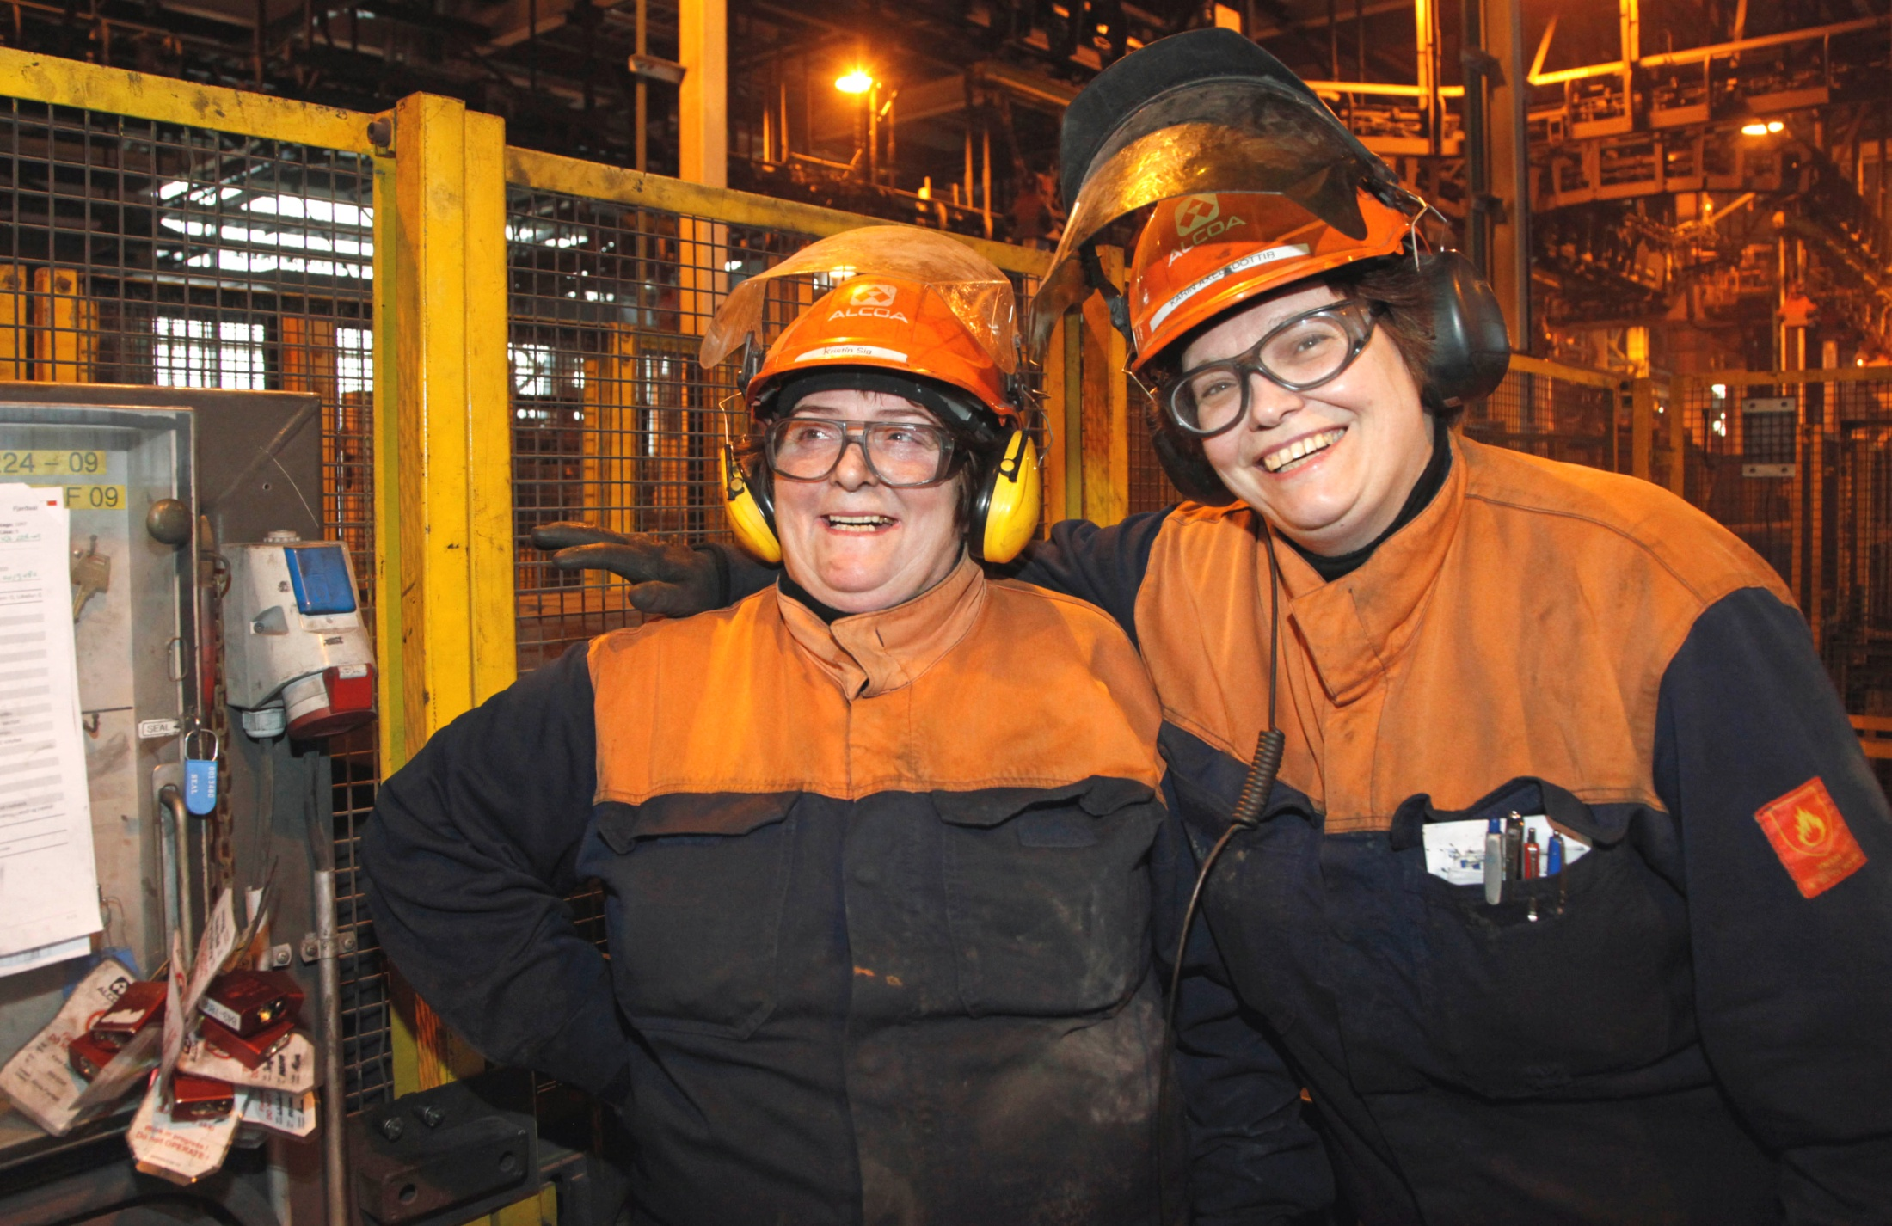
Skattgreiðendur á Austurlandi
Skattgreiðendur á Austurlandi
Notes:
Á Austurlandi eru launamunur á milli kynja minnstur á landinu skv. nýrri könnun BSRB. Fyrirtæki með mikla samfélagsábyrgð!

Slide 6
Stöðugt skattaumhverfi – hornsteinn fjárfestingar
Raforkusamningar
Orkusölufyrirtækin hámarka verð í alþjóðlegu samkeppnisumhverfi
Nýjar álögur lækka á endanum verðið sem kaupendur eru tilbúnir að greiða fyrir raforkuna
Þurfum að auka fjárfestingar og skapa aukin verðmæti
Fjárfestum í menntun og atvinnulífi
Stækkum skattgrunnana en tökum ekki stöðugt meira af litlu
Aðgerðirnar minnka samkeppnishæfni Íslands
Óstöðugt skattaumhverfi fælir fjárfesta frá. Takmarkað fé til fjárfestinga leitar annað
Samkeppnishæfni og stöðugleiki eru lykilforsendur
Tækifærin eru til staðar
Veljum á milli markvissrar uppbyggingar eða aukinnar skattheimtu

Slide 7
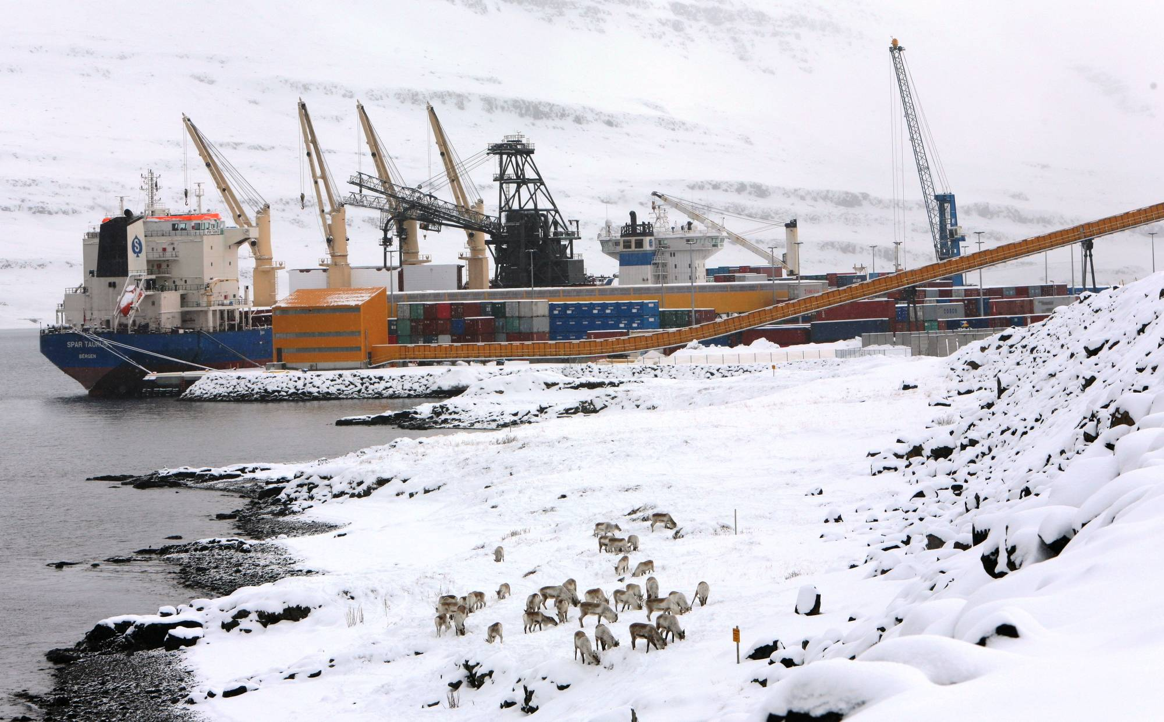
Takk fyrir!

